Slide 3

基础课14 函数的零点与方程的解
基础巩固练
基础巩固练
综合提升练
综合提升练
应用情境练
应用情境练
创新拓展练
创新拓展练

Slide 4
课时评价·提能

Slide 5

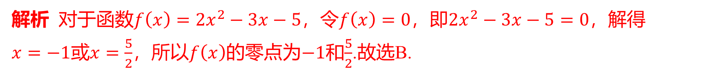
B
1.已知函数$f\left(x\right)=2x^{2}−3x−5$，则$f\left(x\right)$ 的零点为( ) .
A.1和$−\frac{5}{2}$ B.$−1$和$\frac{5}{2}$ C.$\left(−1,0\right)$和$(\frac{5}{2}$,$0)$ D.$(−\frac{5}{2}$,$0)$和$\left(1,0\right)$
解析 对于函数$f\left(x\right)=2x^{2}−3x−5$，令$f\left(x\right)=0$，即$2x^{2}−3x−5=0$ ，解得
$x=−1$或$x=\frac{5}{2}$，所以$f\left(x\right)$的零点为$−1$和$\frac{5}{2}$ .故选B.

Slide 6
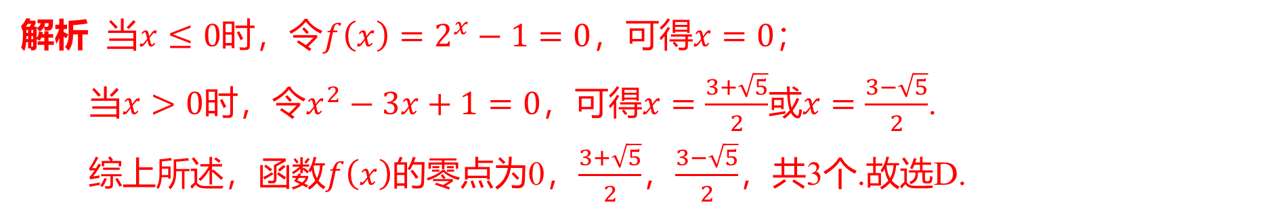
2.已知函数$f\left(x\right)=\left\{\begin{aligned}&2^{x}−1,x≤0, \\ &x^{2}−3x+1,x>0,\end{aligned}\right.$则函数$f\left(x\right)$ 的零点的个数为( ) .
D
A.0 B.1 C.2 D.3
解析 当$x≤0$时，令$f\left(x\right)=2^{x}−1=0$，可得$x=0$ ；
当$x>0$时，令$x^{2}−3x+1=0$，可得$x=\frac{3+\sqrt{5}}{2}$或$x=\frac{3−\sqrt{5}}{2}$ .
综上所述，函数$f\left(x\right)$的零点为0，$\frac{3+\sqrt{5}}{2}$，$\frac{3−\sqrt{5}}{2}$ ，共3个.故选D.

Slide 7
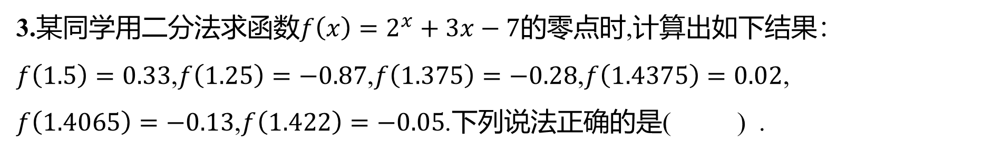
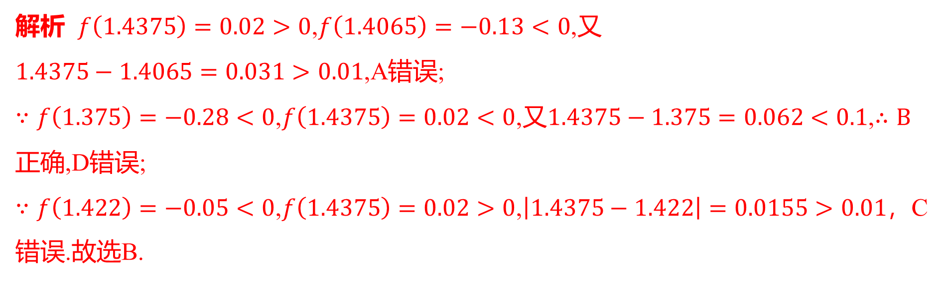
3.某同学用二分法求函数$f\left(x\right)=2^{x}+3x−7$ 的零点时,计算出如下结果：
$f\left(1.5\right)=0.33$,$f\left(1.25\right)=−0.87$,$f\left(1.375\right)=−0.28$,$f\left(1.4375\right)=0.02$ ,
$f\left(1.4065\right)=−0.13$,$f\left(1.422\right)=−0.05$ .下列说法正确的是( ) .
B
A.1.4065是满足精度为0.01的近似值 B.1.375是满足精度为0.1的近似值
C.1.4375是满足精度为0.01的近似值 D.1.25是满足精度为0.1的近似值
解析 $f\left(1.4375\right)=0.02>0$,$f\left(1.4065\right)=−0.13<0$ ,又
$1.4375−1.4065=0.031>0.01$ ,A错误;
$∵f\left(1.375\right)=−0.28<0$,$f\left(1.4375\right)=0.02<0$,又$1.4375−1.375=0.062<0.1$,$∴B$
正确,D错误;
$∵f\left(1.422\right)=−0.05<0$,$f\left(1.4375\right)=0.02>0$,$\left|1.4375−1.422\right|=0.0155>0.01$ ，C
错误.故选B.

Slide 8
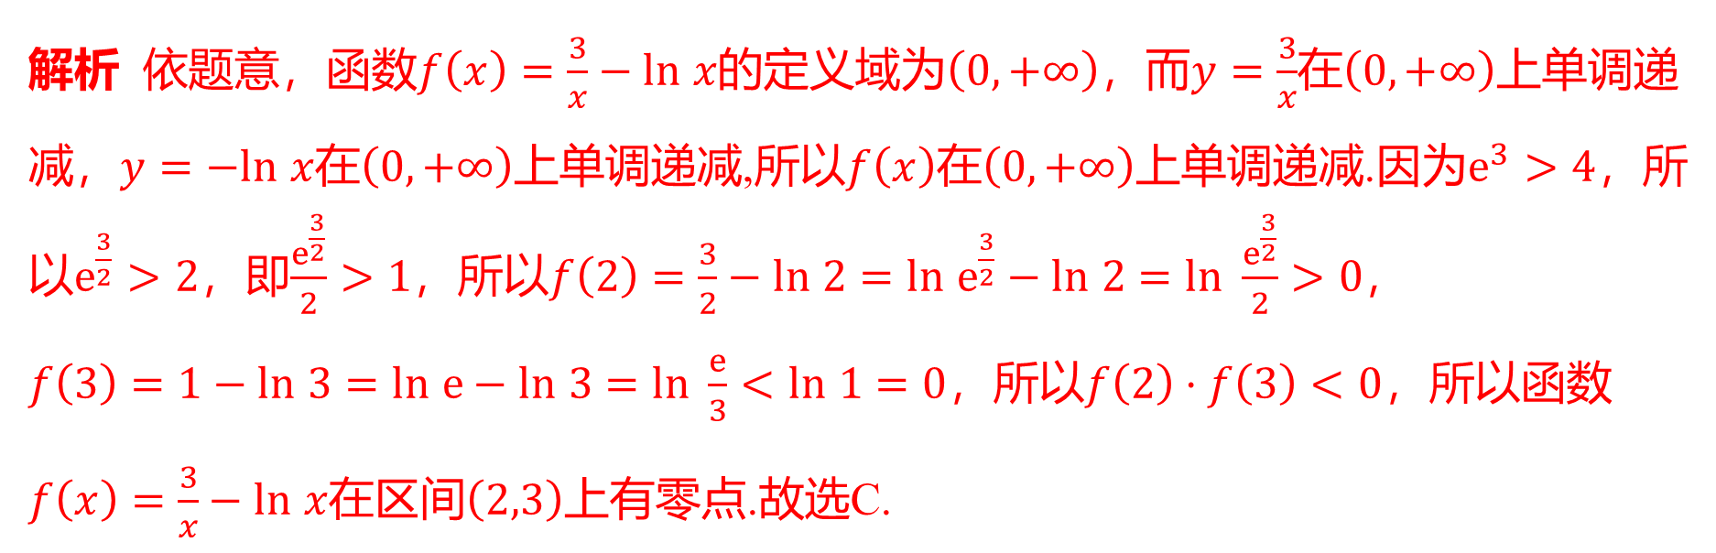
4.函数$f\left(x\right)=\frac{3}{x}−ln x$ 的零点所在的区间为( ) .
C
A.$\left(0,1\right)$ B.$\left(1,2\right)$ C.$\left(2,3\right)$ D.$\left(3,4\right)$
解析 依题意，函数$f\left(x\right)=\frac{3}{x}−ln x$的定义域为$\left(0,+∞\right)$，而$y=\frac{3}{x}$在$\left(0,+∞\right)$ 上单调递
减，$y=−ln x$在$\left(0,+∞\right)$上单调递减,所以$f\left(x\right)$在$\left(0,+∞\right)$上单调递减.因为$e^{3}>4$ ，所
以$e^{\frac{3}{2}}>2$，即$\frac{e^{\frac{3}{2}}}{2}>1$，所以$f\left(2\right)=\frac{3}{2}−ln 2=ln e^{\frac{3}{2}}−ln 2=ln \frac{e^{\frac{3}{2}}}{2}>0$ ，
$f\left(3\right)=1−ln 3=ln e−ln 3=ln \frac{e}{3}<ln 1=0$，所以$f\left(2\right)⋅f\left(3\right)<0$ ，所以函数
$f\left(x\right)=\frac{3}{x}−ln x$在区间$\left(2,3\right)$ 上有零点.故选C.

Slide 9
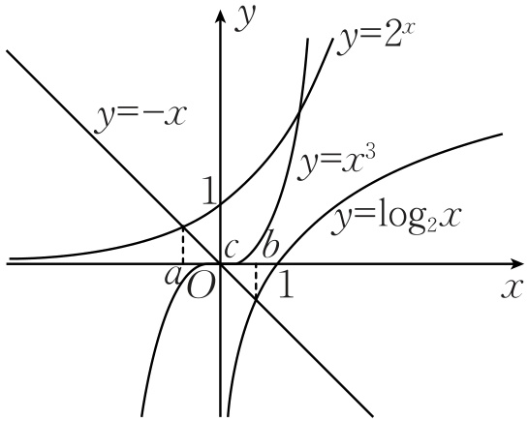
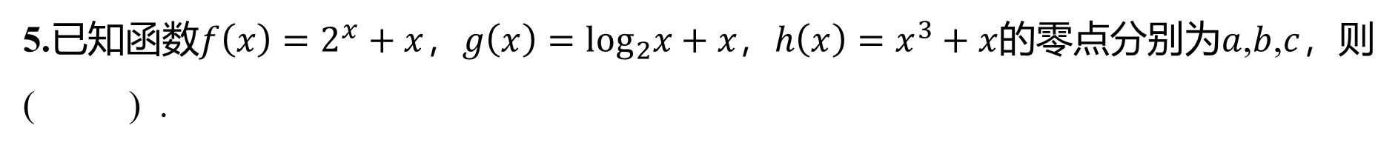

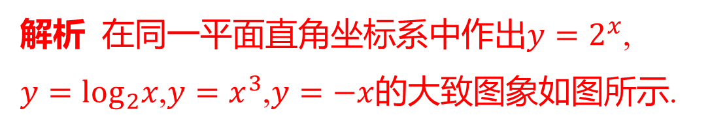
5.已知函数$f\left(x\right)=2^{x}+x$，$g\left(x\right)=\log_{2}x+x$，$h\left(x\right)=x^{3}+x$的零点分别为$a$,$b$,$c$ ，则
( ) .
B
A.$c<b<a$ B.$a<c<b$ C.$c<a<b$ D.$b<a<c$
解析 在同一平面直角坐标系中作出$y=2^{x}$ ,
$y=\log_{2}x$,$y=x^{3}$,$y=−x$ 的大致图象如图所示.
由图象知$a<c<b$ .故选B.

Slide 10
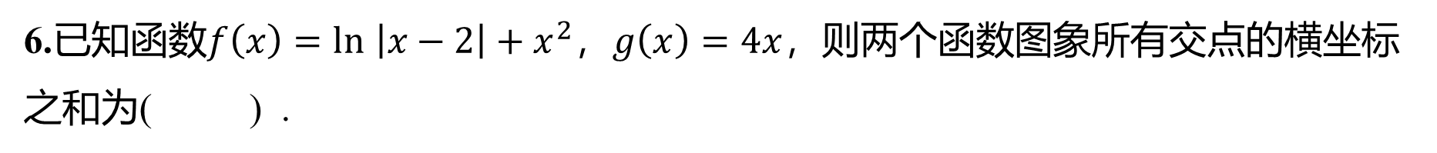
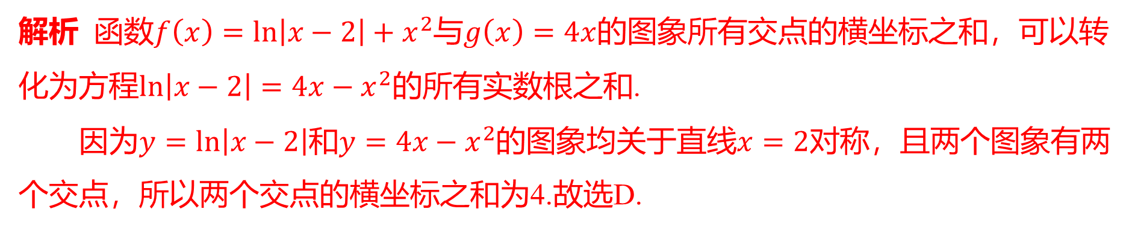
6.已知函数$f\left(x\right)=ln \left|x−2\right|+x^{2}$，$g\left(x\right)=4x$ ，则两个函数图象所有交点的横坐标
之和为( ) .
D
A.0 B.2 C.3 D.4
解析 函数$f\left(x\right)=ln\left|x−2\right|+x^{2}$与$g\left(x\right)=4x$ 的图象所有交点的横坐标之和，可以转
化为方程$ln\left|x−2\right|=4x−x^{2}$ 的所有实数根之和.
因为$y=ln\left|x−2\right|$和$y=4x−x^{2}$的图象均关于直线$x=2$ 对称，且两个图象有两
个交点，所以两个交点的横坐标之和为4.故选D.

Slide 11
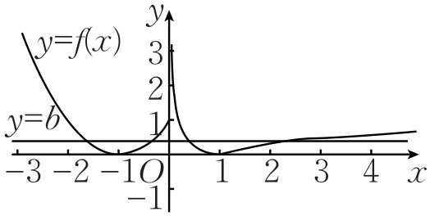
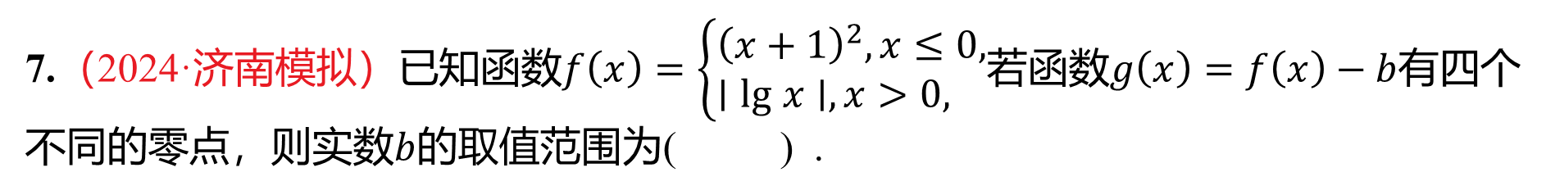
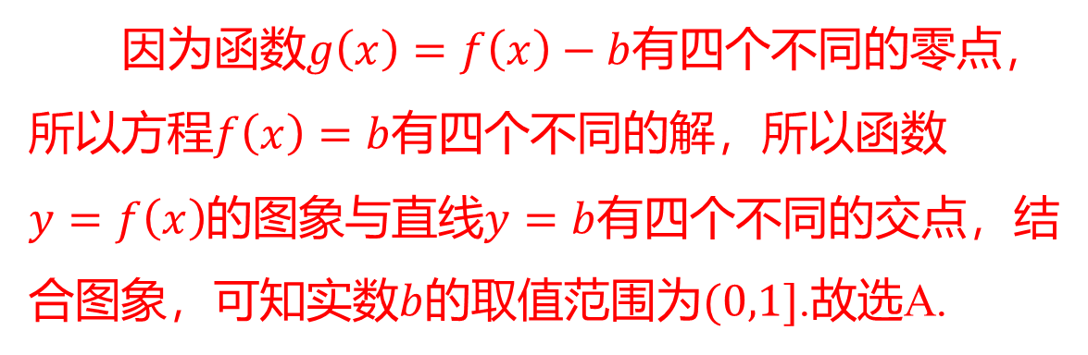
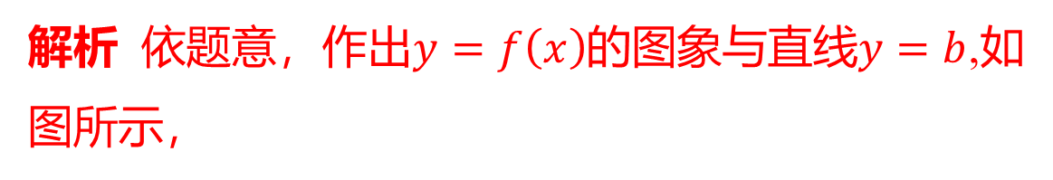
7.（2024·济南模拟）已知函数$f\left(x\right)=\left\{\begin{aligned}&{\left(x+1\right)}^{2},x≤0, \\ &∣lg x∣,x>0,\end{aligned}\right.$若函数$g\left(x\right)=f\left(x\right)−b$ 有四个
不同的零点，则实数$b$ 的取值范围为( ) .
A
A.$(0,1]$ B.$[0,1]$ C.$\left(0,1\right)$ D.$\left(1,+∞\right)$
解析 依题意，作出$y=f\left(x\right)$的图象与直线$y=b$ ,如
图所示，
因为函数$g\left(x\right)=f\left(x\right)−b$ 有四个不同的零点，
所以方程$f\left(x\right)=b$ 有四个不同的解，所以函数
$y=f\left(x\right)$的图象与直线$y=b$ 有四个不同的交点，结
合图象，可知实数$b$的取值范围为$(0,1]$ .故选A.

Slide 12
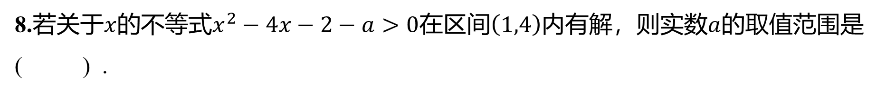
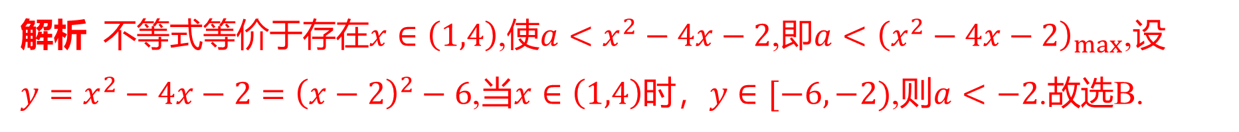
8.若关于$x$的不等式$x^{2}−4x−2−a>0$在区间$\left(1,4\right)$内有解，则实数$a$ 的取值范围是
( ) .
B
A.$\left(−∞,2\right)$ B.$\left(−∞,−2\right)$ C.$\left(−6,+∞\right)$ D.$\left(−∞,−6\right)$
解析 不等式等价于存在$x∈\left(1,4\right)$,使$a<x^{2}−4x−2$,即$a<{\left(x^{2}−4x−2\right)}_{max}$ ,设
$y=x^{2}−4x−2={\left(x−2\right)}^{2}−6$,当$x∈\left(1,4\right)$时，$y∈[−6,−2)$,则$a<−2$ .故选B.

Slide 13

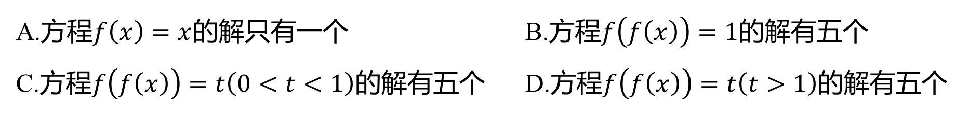
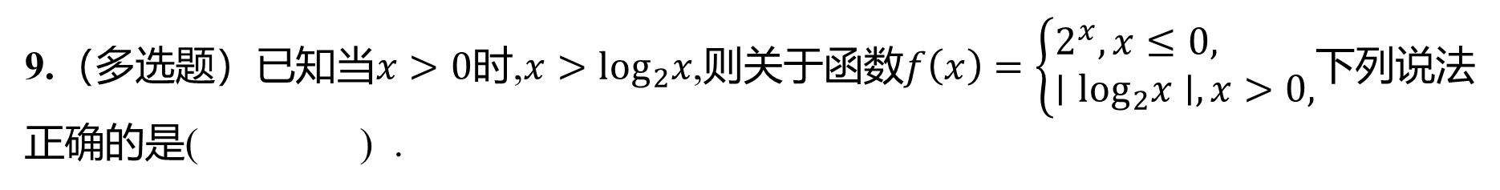
9.（多选题）已知当$x>0$时,$x>\log_{2}x$,则关于函数$f\left(x\right)=\left\{\begin{aligned}&2^{x},x≤0, \\ &∣\log_{2}x∣,x>0,\end{aligned}\right.$ 下列说法
正确的是( ) .
ACD
A.方程$f\left(x\right)=x$的解只有一个 B.方程$f\left(f\left(x\right)\right)=1$ 的解有五个
C.方程$f\left(f\left(x\right)\right)=t\left(0<t<1\right)$的解有五个 D.方程$f\left(f\left(x\right)\right)=t\left(t>1\right)$ 的解有五个

Slide 14
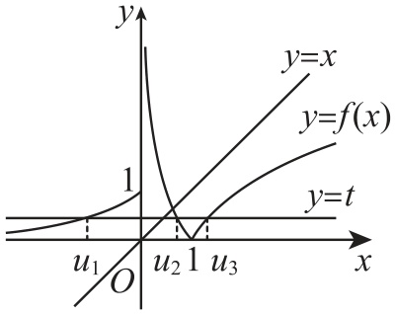
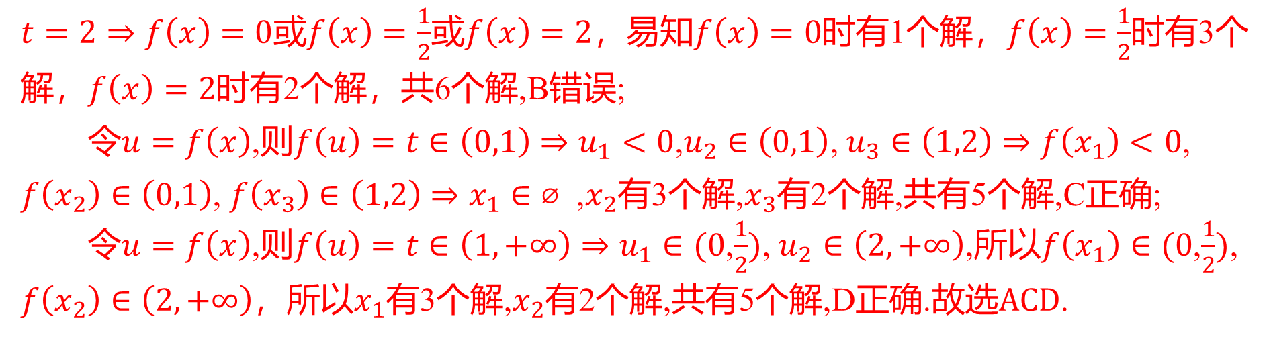
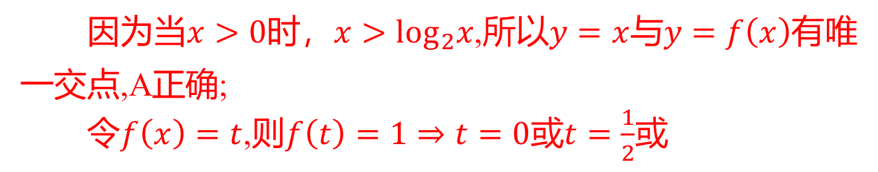

解析 作出$f\left(x\right)=\left\{\begin{aligned}&2^{x},x≤0 \\ &∣\log_{2}x∣,x>0\end{aligned}\right.$ 的图象,如图,
因为当$x>0$时，$x>\log_{2}x$,所以$y=x$与$y=f\left(x\right)$ 有唯
一交点,A正确;
令$f\left(x\right)=t$,则$\left.f\left(t\right)=1⇒t=0\right.$或$t=\frac{1}{2}$ 或
$\left.t=2⇒f\left(x\right)=0\right.$或$f\left(x\right)=\frac{1}{2}$或$f\left(x\right)=2$，易知$f\left(x\right)=0$时有1个解，$f\left(x\right)=\frac{1}{2}$ 时有3个
解，$f\left(x\right)=2$ 时有2个解，共6个解,B错误;
令$u=f\left(x\right)$,则$\left.f\left(u\right)=t∈\left(0,1\right)⇒u_{1}<0\right.$,$u_{2}∈\left(0,1\right)$, $\left.u_{3}∈\left(1,2\right)⇒f\left(x_{1}\right)<0\right.$ ,
$f\left(x_{2}\right)∈\left(0,1\right)$, $\left.f\left(x_{3}\right)∈\left(1,2\right)⇒x_{1}∈⌀\right.$ ,$x_{2}$有3个解,$x_{3}$ 有2个解,共有5个解,C正确;
令$u=f\left(x\right)$,则$\left.f\left(u\right)=t∈\left(1,+∞\right)⇒u_{1}∈(0\right.$,$\frac{1}{2})$, $u_{2}∈\left(2,+∞\right)$,所以$f\left(x_{1}\right)∈(0$,$\frac{1}{2})$ ,
$f\left(x_{2}\right)∈\left(2,+∞\right)$，所以$x_{1}$有3个解,$x_{2}$有2个解,共有5个解,D正确.故选$ACD$ .

Slide 15
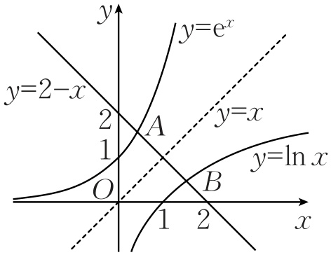
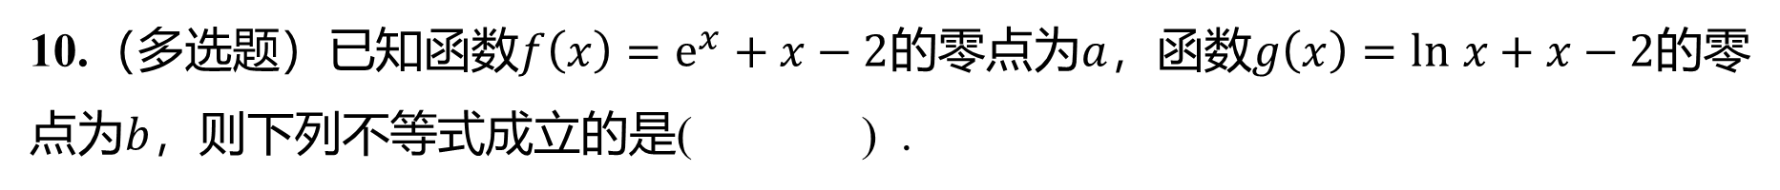
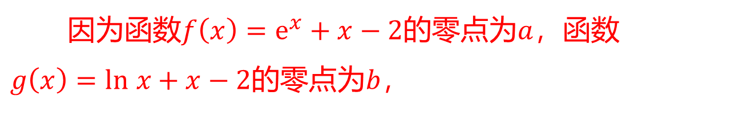
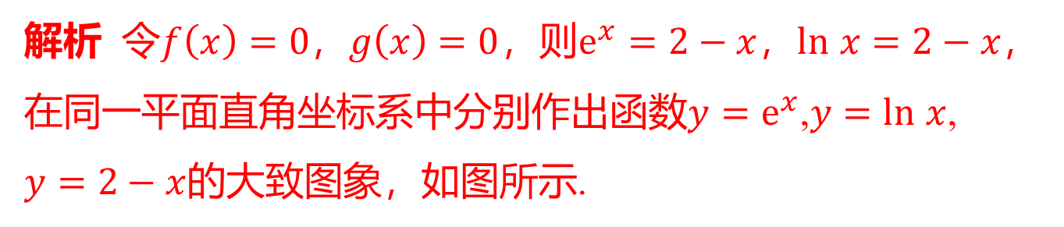
10.（多选题）已知函数$f\left(x\right)=e^{x}+x−2$的零点为$a$，函数$g\left(x\right)=ln x+x−2$ 的零
点为$b$ ，则下列不等式成立的是( ) .
BC
A.$e^{a}+ln b>2$ B.$e^{a}+ln b=2$ C.$a+b=2$ D.$ab>1$
解析 令$f\left(x\right)=0$，$g\left(x\right)=0$，则$e^{x}=2−x$，$ln x=2−x$ ，
在同一平面直角坐标系中分别作出函数$y=e^{x}$,$y=ln x$ ,
$y=2−x$ 的大致图象，如图所示.
因为函数$f\left(x\right)=e^{x}+x−2$的零点为$a$ ，函数
$g\left(x\right)=ln x+x−2$的零点为$b$ ，

Slide 16
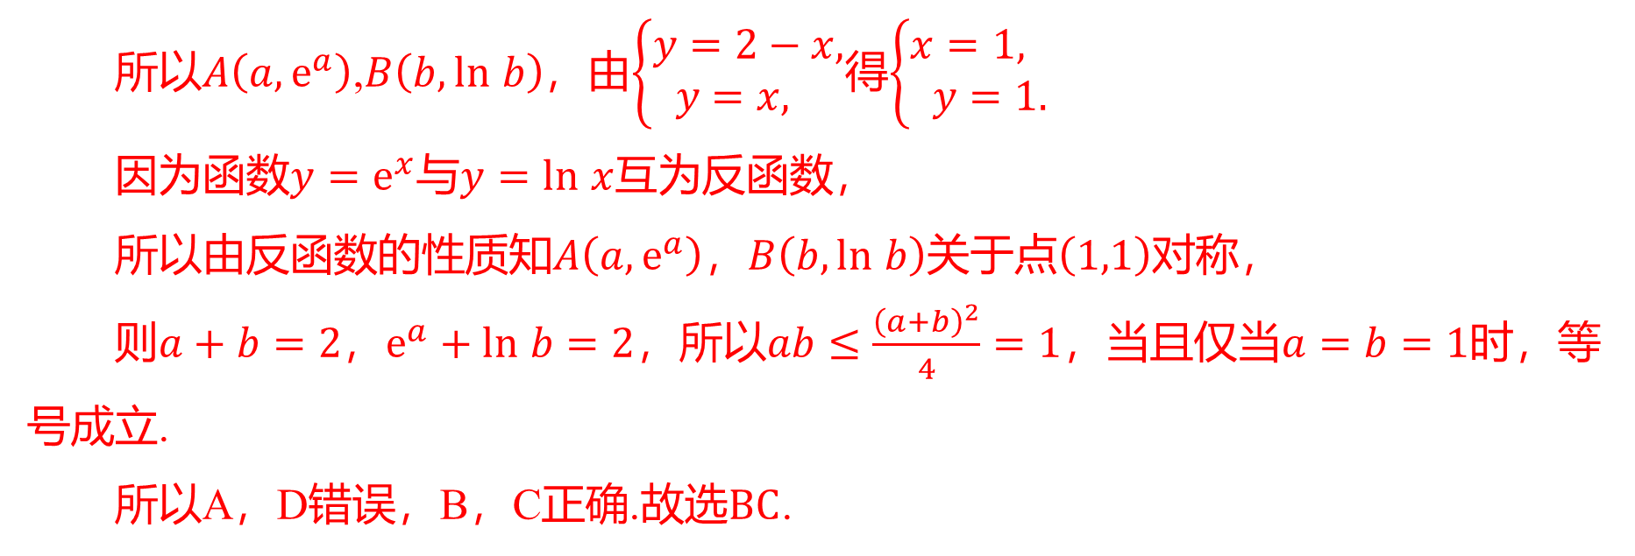
所以$A\left(a,e^{a}\right)$,$B\left(b,ln b\right)$，由$\left\{\begin{aligned}&y=2−x, \\ & y=x,\end{aligned}\right.$得$\left\{\begin{aligned}&x=1, \\ & y=1.\end{aligned}\right.$
因为函数$y=e^{x}$与$y=ln x$ 互为反函数，
所以由反函数的性质知$A\left(a,e^{a}\right)$，$B\left(b,ln b\right)$关于点$\left(1,1\right)$ 对称，
则$a+b=2$，$e^{a}+ln b=2$，所以$ab≤\frac{{\left(a+b\right)}^{2}}{4}=1$，当且仅当$a=b=1$ 时，等
号成立.
所以A，D错误，B，C正确.故选$BC$ .

Slide 17
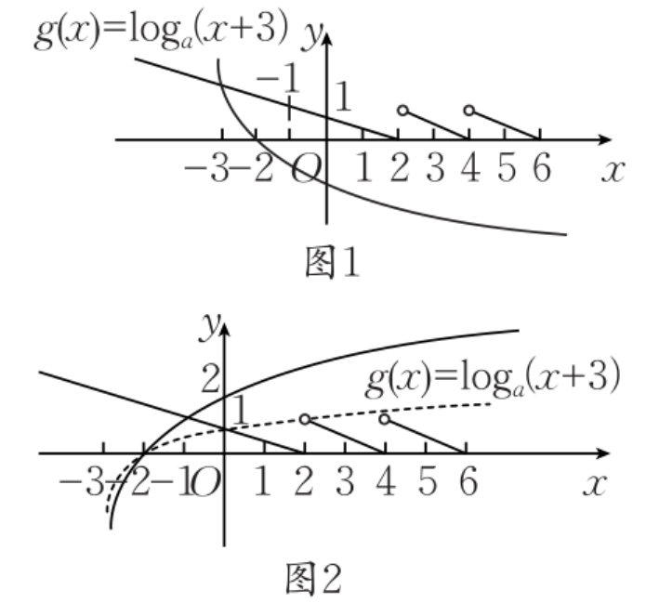
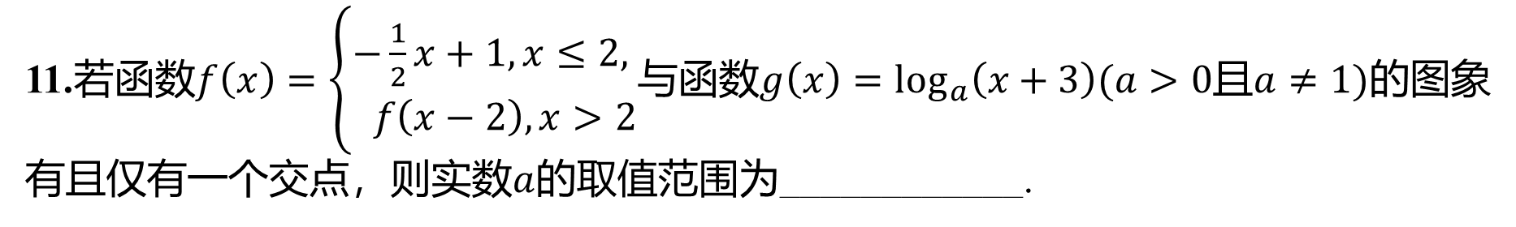
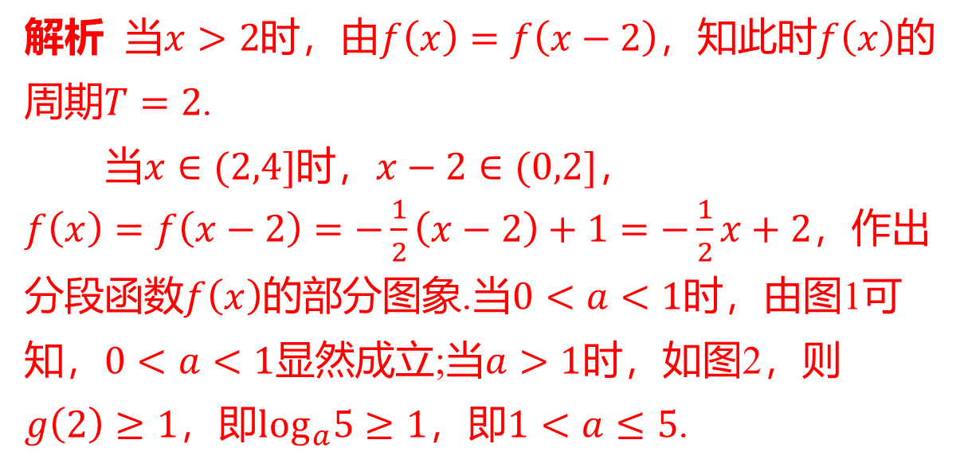

11.若函数$f\left(x\right)=\left\{\begin{aligned}&−\frac{1}{2}x+1,x≤2, \\ & f\left(x−2\right),x>2\end{aligned}\right.$与函数$g\left(x\right)=\log_{a}\left(x+3\right)(a>0$且$a≠1)$ 的图象
有且仅有一个交点，则实数$a$ 的取值范围为____________.
$\left(0,1\right)∪(1,5]$
解析 当$x>2$时，由$f\left(x\right)=f\left(x−2\right)$，知此时$f\left(x\right)$ 的
周期$T=2$ .
当$x∈(2,4]$时，$x−2∈(0,2]$ ，
$f\left(x\right)=f\left(x−2\right)=−\frac{1}{2}\left(x−2\right)+1=−\frac{1}{2}x+2$ ，作出
分段函数$f\left(x\right)$的部分图象.当$0<a<1$ 时，由图1可
知，$0<a<1$显然成立;当$a>1$ 时，如图2，则
$g\left(2\right)≥1$，即$\log_{a}5≥1$，即$1<a≤5$ .
综上所述，$a$的取值范围为$\left(0,1\right)∪(1,5]$ .

Slide 18
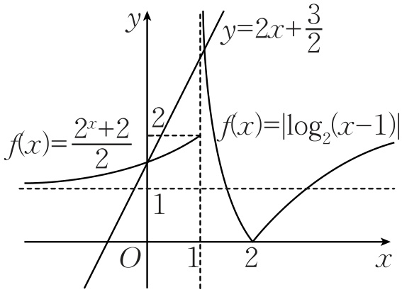
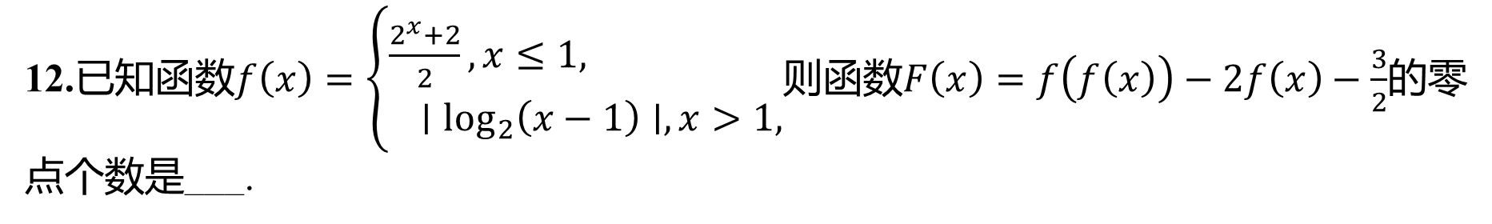
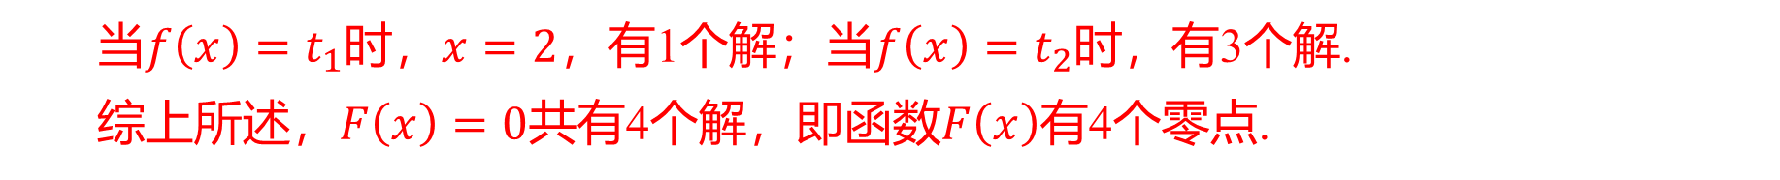
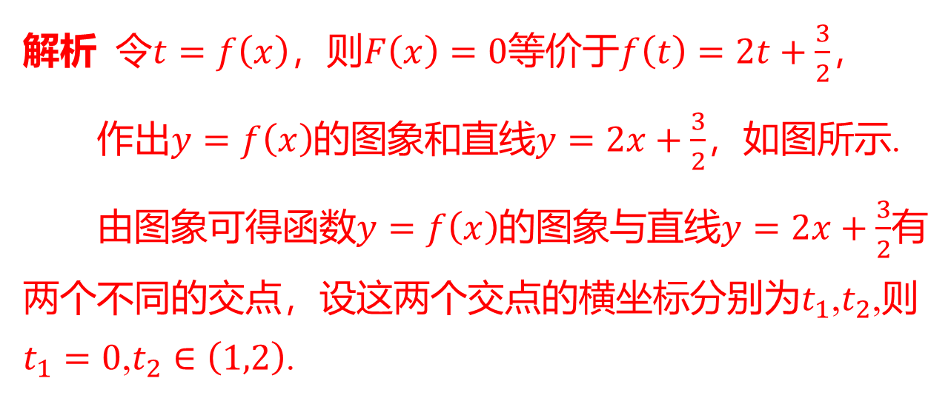
12.已知函数$f\left(x\right)=\left\{\begin{aligned}&\frac{2^{x}+2}{2},x≤1, \\ & ∣\log_{2}\left(x−1\right)∣,x>1,\end{aligned}\right.$则函数$F\left(x\right)=f\left(f\left(x\right)\right)−2f\left(x\right)−\frac{3}{2}$ 的零
点个数是___.
4
解析 令$t=f\left(x\right)$，则$F\left(x\right)=0$等价于$f\left(t\right)=2t+\frac{3}{2}$ ，
作出$y=f\left(x\right)$的图象和直线$y=2x+\frac{3}{2}$ ，如图所示.
由图象可得函数$y=f\left(x\right)$的图象与直线$y=2x+\frac{3}{2}$ 有
两个不同的交点，设这两个交点的横坐标分别为$t_{1}$,$t_{2}$ ,则
$t_{1}=0$,$t_{2}∈\left(1,2\right)$ .
当$f\left(x\right)=t_{1}$时，$x=2$，有1个解；当$f\left(x\right)=t_{2}$ 时，有3个解.
综上所述，$F\left(x\right)=0$共有4个解，即函数$F\left(x\right)$ 有4个零点.

Slide 19


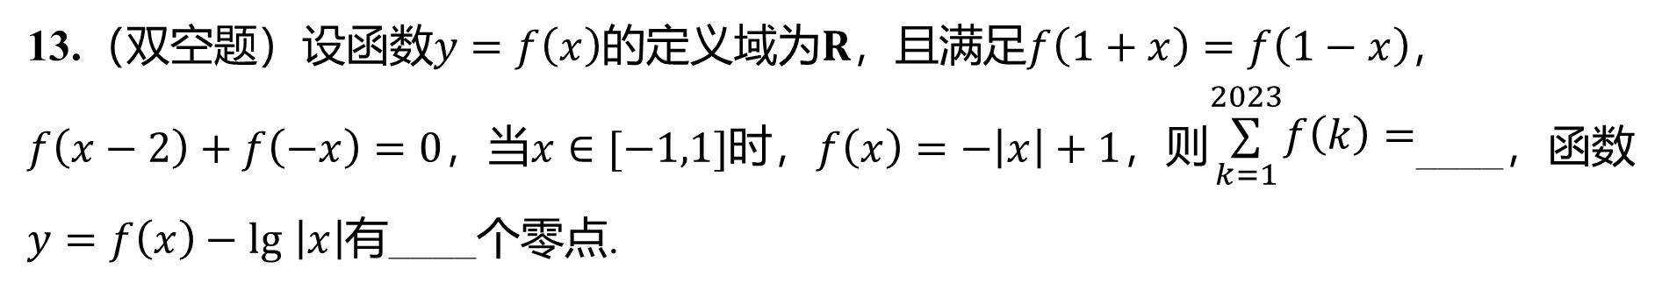
13.（双空题）设函数$y=f\left(x\right)$的定义域为$R$，且满足$f\left(1+x\right)=f\left(1−x\right)$ ，
$f\left(x−2\right)+f\left(−x\right)=0$，当$x∈[−1,1]$时，$f\left(x\right)=−\left|x\right|+1$，则$\underset{k=1}{\overset{2023}{∑}}f\left(k\right)=$ ____，函数
$y=f\left(x\right)−lg \left|x\right|$ 有____个零点.
$−1$
10

Slide 20
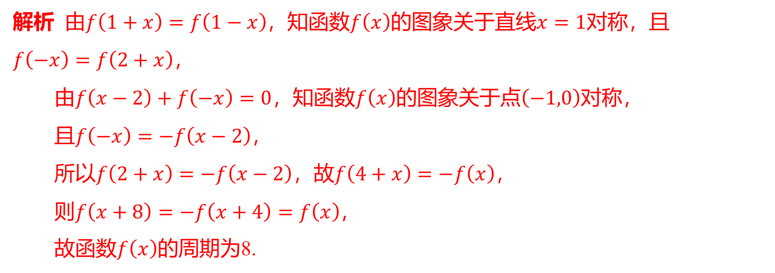
解析 由$f\left(1+x\right)=f\left(1−x\right)$，知函数$f\left(x\right)$的图象关于直线$x=1$ 对称，且
$f\left(−x\right)=f\left(2+x\right)$ ，
由$f\left(x−2\right)+f\left(−x\right)=0$，知函数$f\left(x\right)$的图象关于点$\left(−1,0\right)$ 对称，
且$f\left(−x\right)=−f\left(x−2\right)$ ，
所以$f\left(2+x\right)=−f\left(x−2\right)$，故$f\left(4+x\right)=−f\left(x\right)$ ，
则$f\left(x+8\right)=−f\left(x+4\right)=f\left(x\right)$ ，
故函数$f\left(x\right)$ 的周期为8.

Slide 21
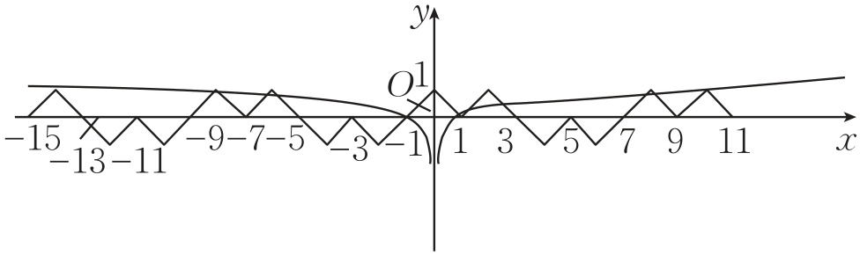
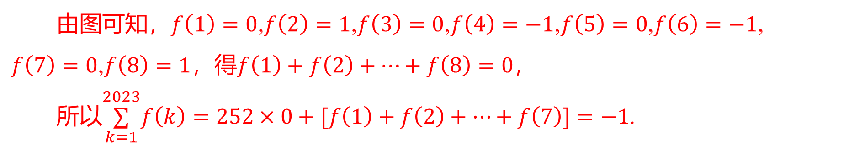
当$x∈[−1,1]$时,$f\left(x\right)=−\left|x\right|+1$，根据周期和对称性可作出$f\left(x\right)$ 的图象，如图所示.
由图可知，$f\left(1\right)=0$,$f\left(2\right)=1$,$f\left(3\right)=0$,$f\left(4\right)=−1$,$f\left(5\right)=0$,$f\left(6\right)=−1$ ,
$f\left(7\right)=0$,$f\left(8\right)=1$，得$f\left(1\right)+f\left(2\right)+⋯+f\left(8\right)=0$ ，
所以$\underset{k=1}{\overset{2023}{∑}}f\left(k\right)=252×0+[f\left(1\right)+f\left(2\right)+⋯+f\left(7\right)]=−1$ .

Slide 22
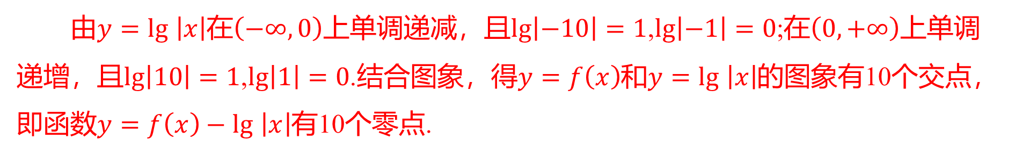
由$y=lg \left|x\right|$在$\left(−∞,0\right)$上单调递减，且$lg\left|−10\right|=1$,$lg\left|−1\right|=0$;在$\left(0,+∞\right)$ 上单调
递增，且$lg\left|10\right|=1$,$lg\left|1\right|=0$.结合图象，得$y=f\left(x\right)$和$y=lg \left|x\right|$ 的图象有10个交点，
即函数$y=f\left(x\right)−lg \left|x\right|$ 有10个零点.

Slide 23
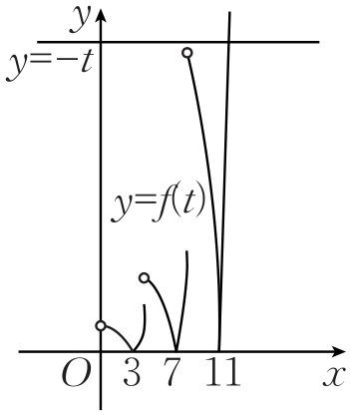
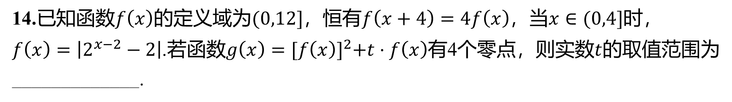
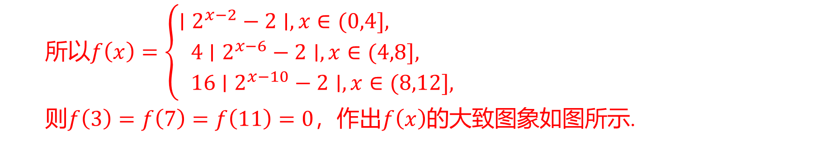
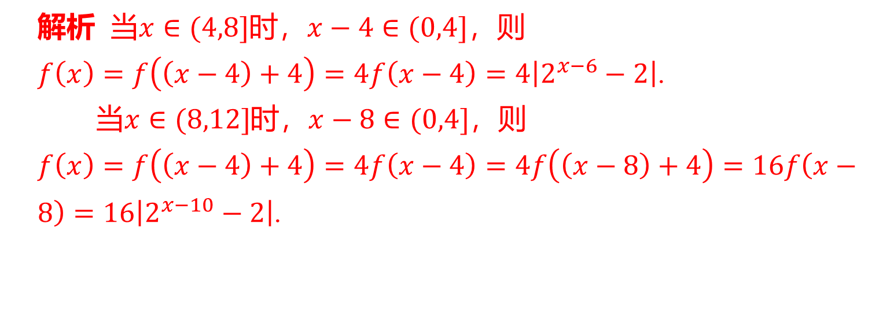

14.已知函数$f\left(x\right)$的定义域为$(0,12]$，恒有$f\left(x+4\right)=4f\left(x\right)$，当$x∈(0,4]$ 时，
$f\left(x\right)=\left|2^{x−2}−2\right|$.若函数$g\left(x\right)={[f\left(x\right)]}^{2}+t⋅f\left(x\right)$有4个零点，则实数$t$ 的取值范围为
_____________.
$[−32,−28]$
解析 当$x∈(4,8]$时，$x−4∈(0,4]$ ，则
$f\left(x\right)=f\left(\left(x−4\right)+4\right)=4f\left(x−4\right)=4\left|2^{x−6}−2\right|$ .
当$x∈(8,12]$时，$x−8∈(0,4]$ ，则
$f\left(x\right)=f\left(\left(x−4\right)+4\right)=4f\left(x−4\right)=4f\left(\left(x−8\right)+4\right)=16f\left(x−8\right)=16\left|2^{x−10}−2\right|$ .
所以$f\left(x\right)=\left\{\begin{aligned}&∣2^{x−2}−2∣,x∈(0,4], \\ & 4∣2^{x−6}−2∣,x∈(4,8], \\ & 16∣2^{x−10}−2∣,x∈(8,12],\end{aligned}\right.$
则$f\left(3\right)=f\left(7\right)=f\left(11\right)=0$，作出$f\left(x\right)$ 的大致图象如图所示.

Slide 24
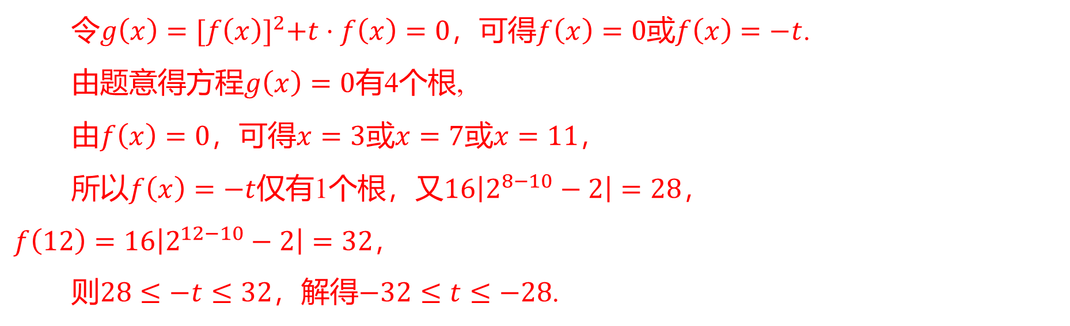
令$g\left(x\right)={[f\left(x\right)]}^{2}+t⋅f\left(x\right)=0$，可得$f\left(x\right)=0$或$f\left(x\right)=−t$ .
由题意得方程$g\left(x\right)=0$ 有4个根,
由$f\left(x\right)=0$，可得$x=3$或$x=7$或$x=11$ ，
所以$f\left(x\right)=−t$仅有1个根，又$16\left|2^{8−10}−2\right|=28$ ，
$f\left(12\right)=16\left|2^{12−10}−2\right|=32$ ，
则$28≤−t≤32$，解得$−32≤t≤−28$ .

Slide 25

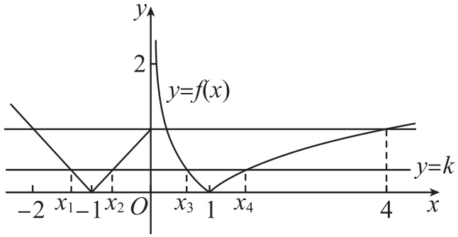
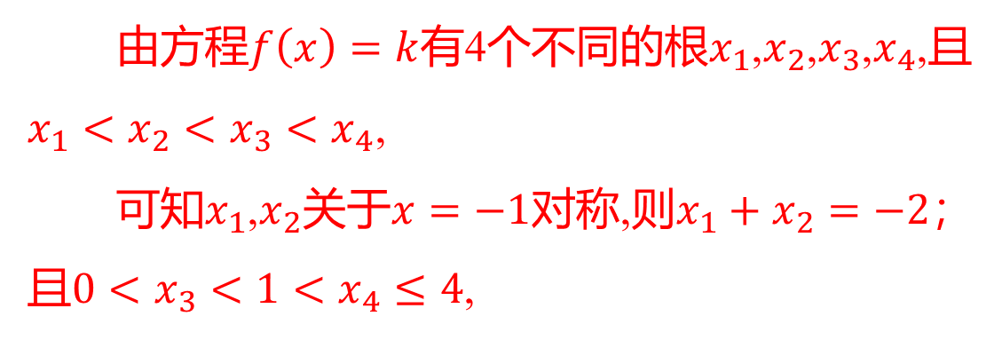

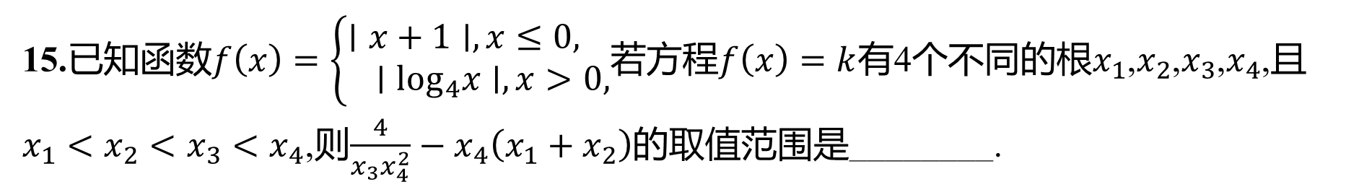
15.已知函数$f\left(x\right)=\left\{\begin{aligned}&∣x+1∣,x≤0, \\ & ∣\log_{4}x∣,x>0,\end{aligned}\right.$若方程$f\left(x\right)=k$有4个不同的根$x_{1}$,$x_{2}$,$x_{3}$,$x_{4}$ ,且
$x_{1}<x_{2}<x_{3}<x_{4}$,则$\frac{4}{x_{3}x_{4}^{2}}−x_{4}\left(x_{1}+x_{2}\right)$ 的取值范围是________.
$[4\sqrt{2},9]$
解析 作出函数$y=f\left(x\right)$与$y=k$ 的图象，如图，
由方程$f\left(x\right)=k$有4个不同的根$x_{1}$,$x_{2}$,$x_{3}$,$x_{4}$ ,且
$x_{1}<x_{2}<x_{3}<x_{4}$ ,
可知$x_{1}$,$x_{2}$关于$x=−1$对称,则$x_{1}+x_{2}=−2$ ；
且$0<x_{3}<1<x_{4}≤4$ ,

Slide 26
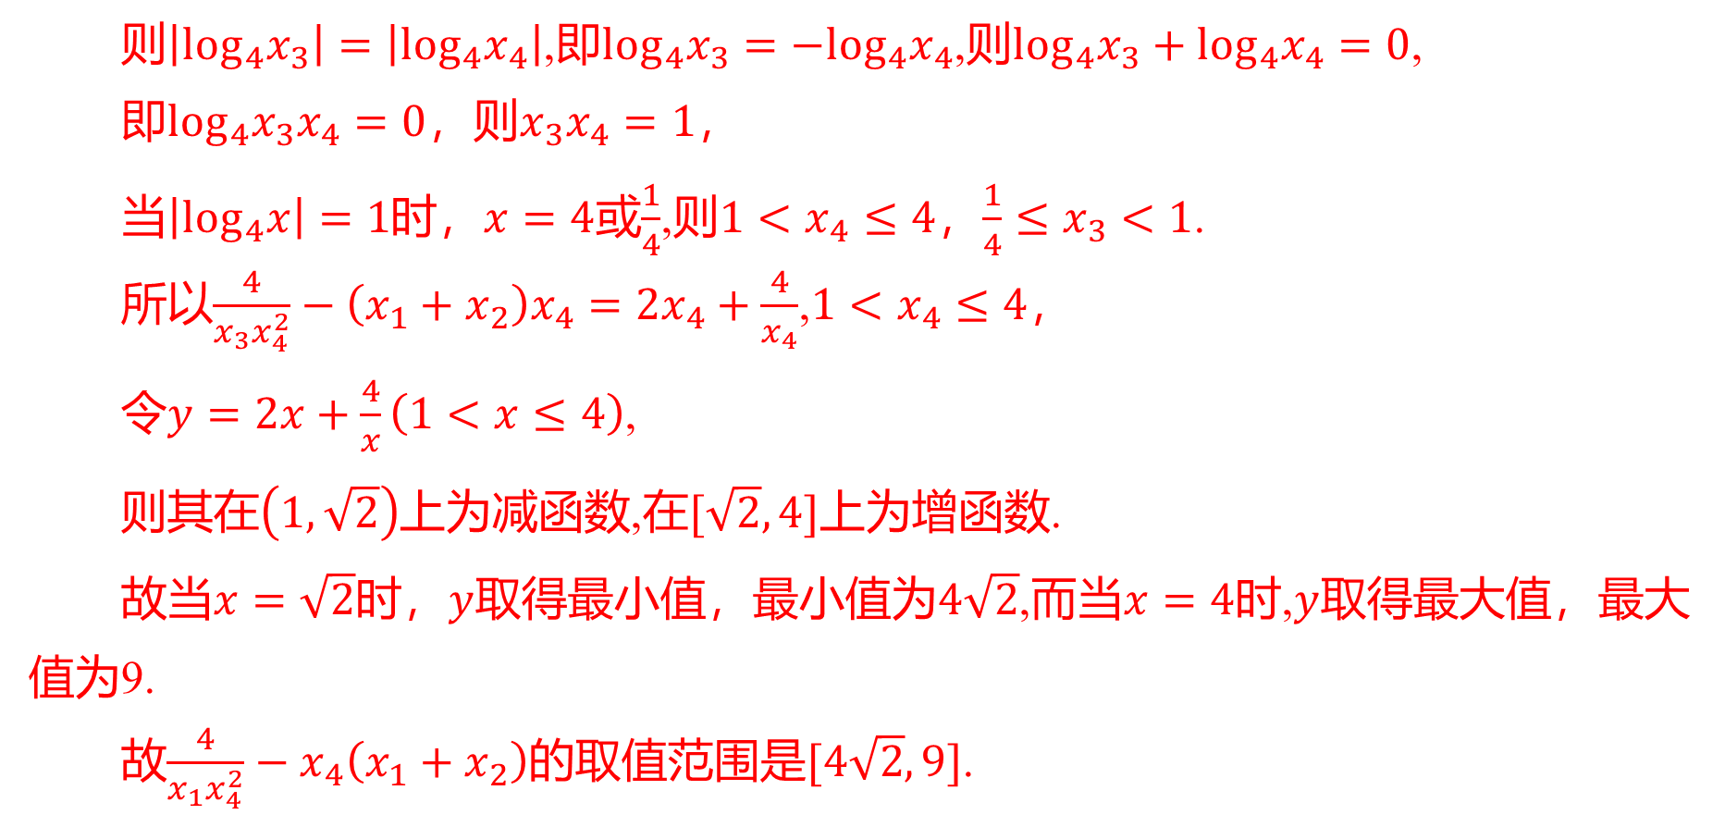
则$\left|\log_{4}x_{3}\right|=\left|\log_{4}x_{4}\right|$,即$\log_{4}x_{3}=−\log_{4}x_{4}$,则$\log_{4}x_{3}+\log_{4}x_{4}=0$ ,
即$\log_{4}x_{3}x_{4}=0$，则$x_{3}x_{4}=1$ ，
当$\left|\log_{4}x\right|=1$时，$x=4$或$\frac{1}{4}$,则$1<x_{4}≤4$，$\frac{1}{4}≤x_{3}<1$ .
所以$\frac{4}{x_{3}x_{4}^{2}}−\left(x_{1}+x_{2}\right)x_{4}=2x_{4}+\frac{4}{x_{4}}$,$1<x_{4}≤4$ ，
令$y=2x+\frac{4}{x}\left(1<x≤4\right)$ ,
则其在$\left(1,\sqrt{2}\right)$上为减函数,在$[\sqrt{2},4]$ 上为增函数.
故当$x=\sqrt{2}$时，$y$取得最小值，最小值为$4\sqrt{2}$,而当$x=4$时,$y$ 取得最大值，最大
值为9.
故$\frac{4}{x_{1}x_{4}^{2}}−x_{4}\left(x_{1}+x_{2}\right)$的取值范围是$[4\sqrt{2},9]$ .

Slide 27
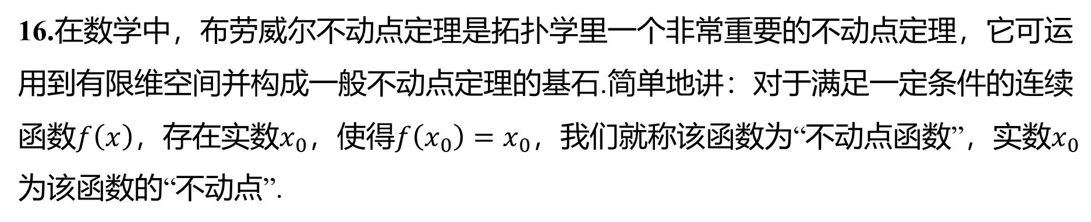
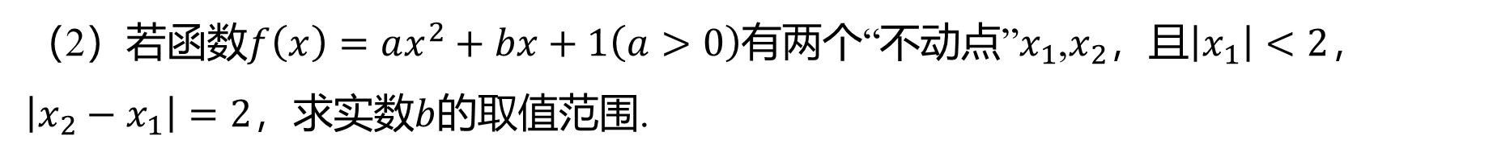
16.在数学中，布劳威尔不动点定理是拓扑学里一个非常重要的不动点定理，它可运
用到有限维空间并构成一般不动点定理的基石.简单地讲：对于满足一定条件的连续
函数$f\left(x\right)$，存在实数$x_{0}$，使得$f\left(x_{0}\right)=x_{0}$，我们就称该函数为“不动点函数”，实数$x_{0}$
为该函数的“不动点”.
（1）求函数$f\left(x\right)=2x+\frac{1}{x}−2$ 的“不动点”；
（2）若函数$f\left(x\right)=ax^{2}+bx+1\left(a>0\right)$有两个“不动点”$x_{1}$,$x_{2}$，且$\left|x_{1}\right|<2$ ，
$\left|x_{2}−x_{1}\right|=2$，求实数$b$ 的取值范围.

Slide 28
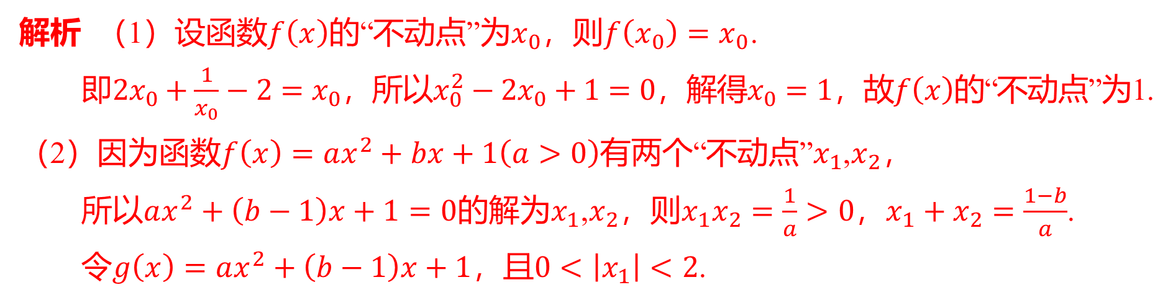
解析 （1）设函数$f\left(x\right)$的“不动点”为$x_{0}$，则$f\left(x_{0}\right)=x_{0}$ .
即$2x_{0}+\frac{1}{x_{0}}−2=x_{0}$，所以$x_{0}^{2}−2x_{0}+1=0$，解得$x_{0}=1$，故$f\left(x\right)$ 的“不动点”为1.
（2）因为函数$f\left(x\right)=ax^{2}+bx+1\left(a>0\right)$有两个“不动点”$x_{1}$,$x_{2}$ ，
所以$ax^{2}+\left(b−1\right)x+1=0$的解为$x_{1}$,$x_{2}$，则$x_{1}x_{2}=\frac{1}{a}>0$，$x_{1}+x_{2}=\frac{1−b}{a}$ .
令$g\left(x\right)=ax^{2}+\left(b−1\right)x+1$，且$0<\left|x_{1}\right|<2$ .

Slide 29

①当$0<x_{1}<2$ 时，
若$0<x_{2}<x_{1}$，则$\left|x_{2}−x_{1}\right|=x_{1}−x_{2}<x_{1}<2$ ，不满足题意，
若$0<x_{1}<x_{2}$,则$\left|x_{2}−x_{1}\right|=x_{2}−x_{1}=2$，即$x_{2}=2+x_{1}>2$ ，
即函数$g\left(x\right)=ax^{2}+\left(b−1\right)x+1$的两个零点分别在区间$\left(0,2\right)$,$\left(2,+∞\right)$ 内，
所以$g\left(2\right)<0$，即$4a+2b−1<0$ ,所以
${\left(x_{2}−x_{1}\right)}^{2}={\left(x_{2}+x_{1}\right)}^{2}−4x_{1}x_{2}=\frac{{\left(b−1\right)}^{2}}{a^{2}}−\frac{4}{a}=4$，化简得$2a+1=\sqrt{{\left(b−1\right)}^{2}+1}$ ，
所以$2\sqrt{{\left(b−1\right)}^{2}+1}<3−2b$，解得$b<\frac{1}{4}$ .

Slide 30

②当$−2<x_{1}<0$ 时,
若$x_{1}<x_{2}<0$，则$\left|x_{2}−x_{1}\right|=x_{2}−x_{1}<−x_{1}<2$ ，不满足题意，
若$x_{2}<x_{1}<0$，则$\left|x_{2}−x_{1}\right|=x_{1}−x_{2}=2$，即$x_{2}=x_{1}−2<−2$ ，
即函数$g\left(x\right)=ax^{2}+\left(b−1\right)x+1$的两个零点分别在区间$\left(−∞,−2\right)$,$\left(−2,0\right)$ 内，
所以$g\left(−2\right)<0$，即$4a−2b+3<0$ .
又$2a+1=\sqrt{{\left(b−1\right)}^{2}+1}$，所以$2\sqrt{{\left(b−1\right)}^{2}+1}<2b−1$，解得$b>\frac{7}{4}$ .
综上所述，实数$b$的取值范围是$(−∞$ ,$\frac{1}{4})∪(\frac{7}{4}$,$+∞)$ .

